Slide 1


AUDIÊNCIA PÚBLICA
Câmara dos Deputados
Comissão de Fiscalização Financeira e Controle
Palestrante: ADRIANE BRAMANTE
Presidente do Instituto Brasileiro de Direito Previdenciário

Slide 2
Debates sobre as Dificuldades de Acesso e recebimento de benefícios previdenciários junto ao INSS pelos segurados do país

Slide 3
MELHORIAS NO ATENDIMENTO DO INSS QUE MERECEM DESTAQUE:
Digitalização dos processos;
Site MEU.INSS disponibiliza diversos serviços aos beneficiários, facilitando o acesso às suas informações, inclusive dos laudos médicos;
Prova de vida por biometria em fase de implantação;
Parcerias com as OAB´s através da plataforma INSS Digital facilitou a advocacia previdenciária em todo o território nacional;
Reestruturação das agências do INSS e diversos projetos piloto que visam diminuir o estoque de processos em análise;
Apoio ao PL 4830/20 em tramitação na CD para destaque dos honorários advocatícios.

Slide 4
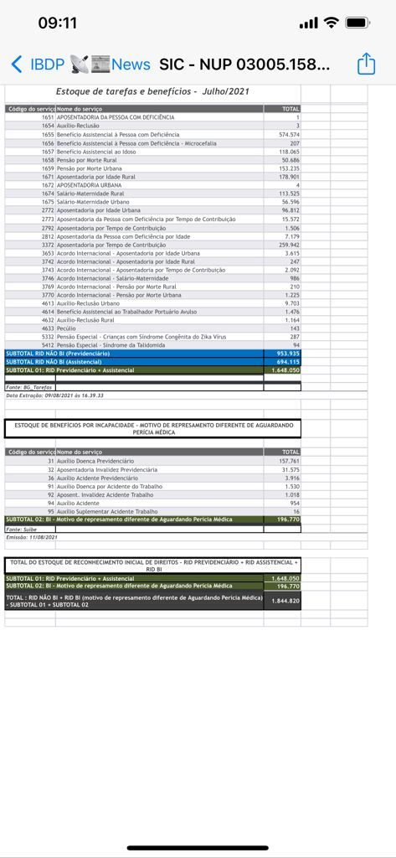
ESTOQUE DE PROCESSOS AINDA É PREOCUPANTE

Slide 5
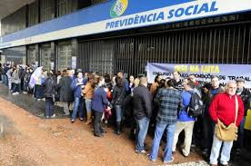

A FILA DO INSS CONTINUA...HOJE VIRTUAL

Slide 6
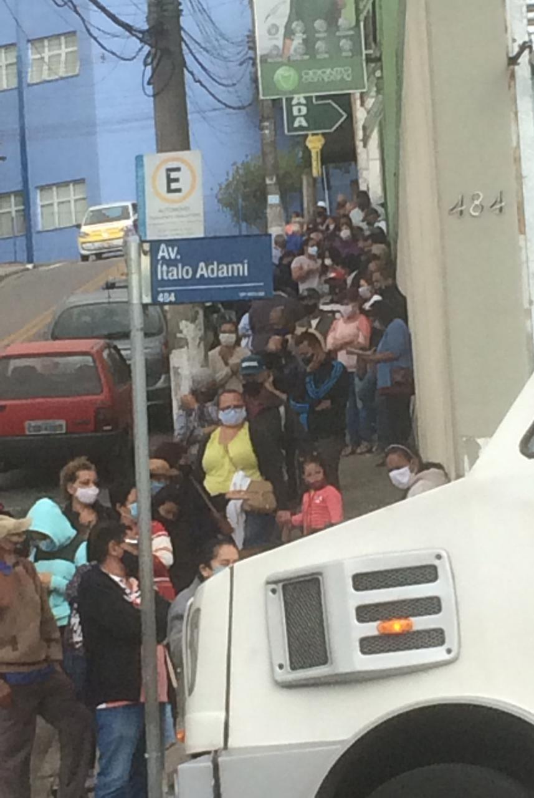
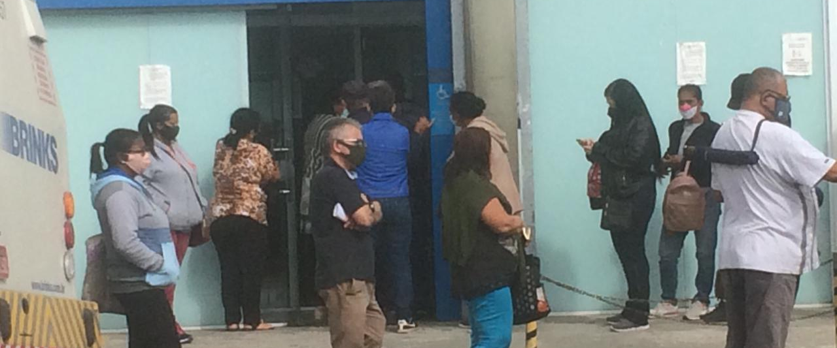
ÚNICA AGÊNCIA BANCÁRIA QUE ATENDE SEGURADOS EM ITAQUAQUECETUBA/SP PARA PROVA DE VIDA.

Slide 8
VAZAMENTO DE DADOS DOS BENEFICIÁRIOS DO INSS
que luta que estou enfrentando eles ligam umas 50 vezes todos os dias.
Se não basta-se agora estão ligando no telefone da empresa onde trabalho, fui chamado atenção semana passada por causa disso
Desde que me aposentei, recebo muitas ligações diárias, algumas vezes de minuto em minuto.
Até um certo tempo atrás, se identificavam como sendo de Instituições Financeiras, do Banco Safra, Banco BMG, empresas privadas ,sempre oferecendo empréstimos consignado,
com grande insistência, com certeza obtidos meus dados pessoais de aposentada, por venda de dados do INSS.
A partir de 01/Junho/2021, comecei a receber várias ligações no celular, de diversas "Credenciadas do INSS" (alguns registros de áudio foram anexados a este e-mail) dando conta de que devido a minha condição de aposentado junto ao INSS, eu teria direito a valores de 30, 35.. 40 mil reais de empréstimo, condicionado a um cartão consignado.
MARTINS, RJ
ELVIS, SP
HELENA, SP

Slide 9
BENEFÍCIOS PREVIDENCIÁRIOS LIDERAM O RANKING DE AÇÕES NA JF E NO JEF
FONTE: CNJ. Justiça em Números, 2021. Págs. 273 e 276.

Slide 10
QUANTO AO ATENDIMENTO, TEMOS:
QUESTÕES ESTRUTURAIS E FALTA DE SERVIDORES DESUMANIZAM E PRECARIZAM O ATENDIMENTO
QUESTÕES DE ACESSIBILIDADE E EXCLUSÃO DOS ANALFABETOS DIGITAIS
NORMA INTERNAS COMPLEXAS E NÃO PUBLICIZADAS
DESUNIFORMIDADE DAS NORMAS ADMINISTRATIVAS COM AS DECISÕES JUDICIAIS
PERÍCIAS MÉDICAS QUE PRECISAM DE REESTRUTURA
INSTABILIDADE CONSTANTE DO SISTEMA E VULNERABILIDADE DOS DADOS

Slide 11

ALGUMAS SUGESTÕES DE MELHORIA
Concurso público URGENTE;
Treinamento dos servidores sobre as regras previdenciárias vigentes para qualificar as análises;
Uniformização das decisões judiciais, internalizando os entendimentos às normativas internas;
Respeito à CF/88 e às leis, nas instruções normativas;
Integração e atualização do sistema do INSS com o CRPS para diminuir as ações judiciais;
Atendimento mais humanizado aos beneficiários nas agências do INSS.

Slide 12


Slide 13
CURRÍCULO
ADRIANE BRAMANTE DE C. LADENTHIN
Advogada. Mestre e Doutora pela PUC-SP. Presidente do Instituto Brasileiro de Direito Previdenciário - IBDP. Presidente da Comissão Especial de Direito Previdenciário da OAB/SP. Coordenadora do curso de pós-graduação da Escola Paulista de Direito – ESA/SP. Professora convidada dos cursos de pós-graduação da Escola Paulista de Direito, ICDS Connect, PUC-PR, ESMAFE-PR, ESMAFE-RS, dentre outras. Autora do livro “Aposentadoria Especial. Teoria e Prática”. 5ª Edição Ed. Juruá e “Aposentadoria Especial. Dissecando o PPP”, Editora Lujur. “Aposentadoria Especial no Brasil”. Editora Alteridade. Membro do Conselho Editorial da Revista de Direito Previdenciário da Editora LexMagister.
Instagram: @adribramante

Slide 14
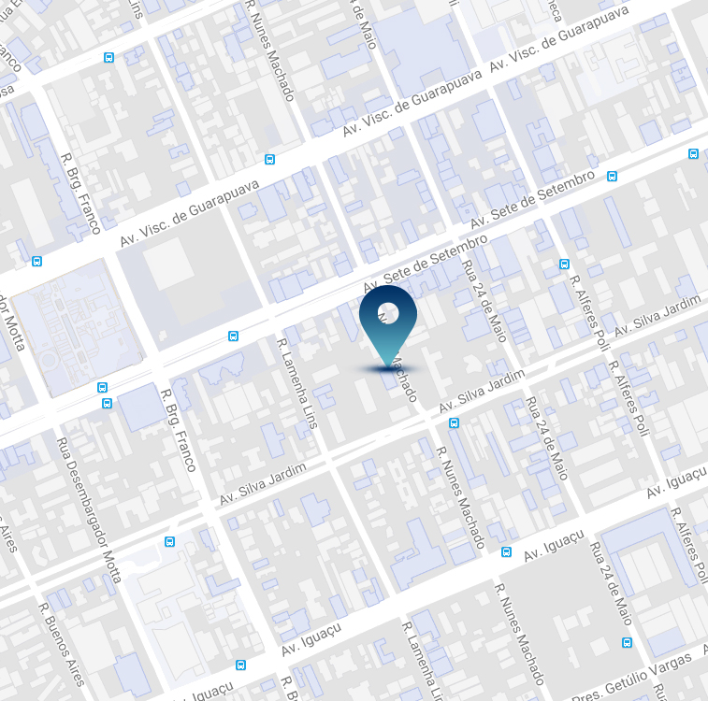
Instituto Brasileiro de Direito Previdenciário (IBDP)
Rua Nunes Machado, 68, 7º andar - Sala 706 – Edifício The Five
Bairro: Centro - Curitiba – PR - CEP 80250-000
Atendimento IBDPCalc:
(41) 99903-2969 ou pelo e-mail suportecalc@ibdp.org.br
Eventos e cursos:
(41) 99678-5957 ou pelo e-mail eventos@ibdp.org.br
Administrativo:
(41) 99927-2806 ou pelo e-mail ibdp@ibdp.org.br
Comunicação: (41) 99924-6656
Horário de atendimento:
Segunda a sexta das 9h às 18h.
WWW.IBDP.ORG.BR

